Slide 1

KHOA HỌC LỚP 5
EduFive

Slide 2
Bài 11:
DÙNG THUỐC AN TOÀN

Slide 3

Xác định được khi nào nên dùng thuốc.
Biết những điểm cần chú ý khi phải dùng thuốc và tác hại của việc dùng thuốc không đúng cách, không đúng liều lượng
Cách sử dụng thuốc an toàn và tận dụng giá trị dinh dưỡng của thức ăn

Slide 4
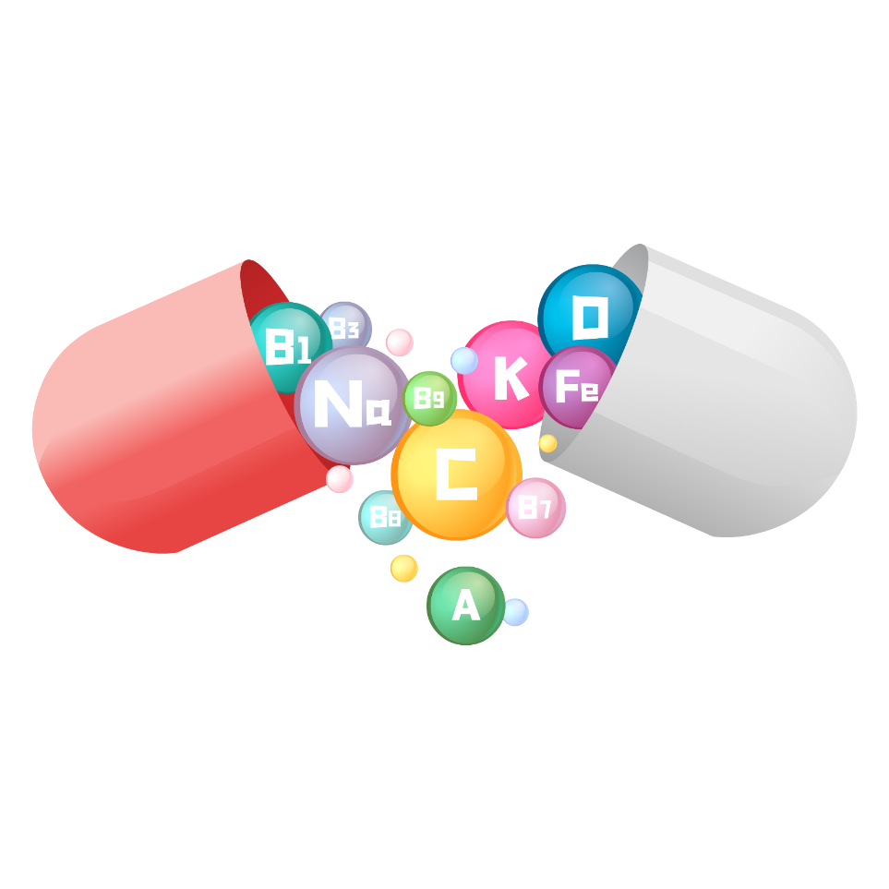
Khi nào nên dùng thuốc?
0
1

Slide 5
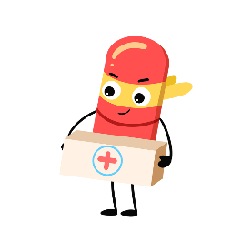

1. Khi nào nên dùng thuốc?
Có chứ. Để mình kể nhé!
Mai có biết tên các loại thuốc không?

Slide 6
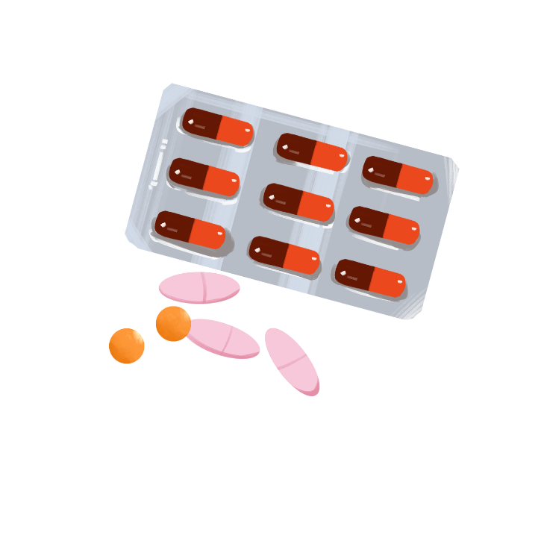
1. Khi nào nên dùng thuốc?
Mai giỏi quá, biết nhiều loại thuốc.
Mà mấy viên thuốc này đẹp thế!
Ăn được không nhỉ? Nhìn thấy ngon?

Slide 7
1. Khi nào nên dùng thuốc?
Thuốc không ăn được. Chỉ dùng thuốc khi cần thiết (bị bệnh) và phải theo chỉ định của bác sĩ. Và còn một số lưu ý nữa. Chúng ta cùng tìm hiểu nhé!
Bác sĩ ơi! Thuốc có ăn được không ạ?

Slide 8
Những điểm cần chú ý khi phải dùng thuốc và tác hại của việc dùng thuốc không đúng cách, không đúng liều lượng.
0
2

Slide 9
Tìm câu trả lời tương ứng với từng câu hỏi :
Chỉ nên dùng thuốc khi nào?
a) - Tuân theo sự chỉ định của bác sĩ;
- Phải biết tất cả những rủi ro có thể xảy ra khi dùng thuốc đó;
- Phải ngừng dùng thuốc nếu thấy bệnh không giảm hoặc bị dị ứng…
2. Sử dụng sai thuốc nguy hiểm như thế nào?
b) Đọc kĩ thông tin in trên vỏ đựng và bản hướng dẫn kèm theo để biết hạn sử dụng, nơi sản xuất, tác dụng và cách dùng thuốc.
3.Khi phải dùng thuốc, đặc biệt là thuốc kháng sinh cần chú ý điều gì?
c) Không chữa được bệnh, ngược lại có thể làm cho bệnh nặng hơn hoặc dẫn đến chết.
4. Khi mua thuốc, chúng ta cần lưu ý gì?
d)- Khi thật sự cần thiết;
- Khi biết chắc cách dùng, liều lượng dùng;
- Khi biết nơi sản xuất, hạn sử dụng và tác dụng phụ của thuốc (nếu có).

Slide 10
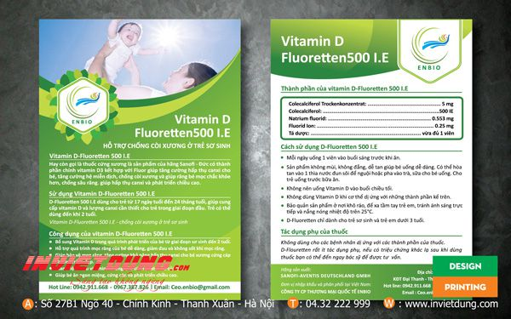
2. Những điểm cần chú ý khi phải dùng thuốc và tác hại của việc dùng thuốc không đúng cách, không đúng liều lượng.
1. Chỉ nên dùng thuốc khi nào?
d)- Khi thật sự cần thiết;
- Khi biết chắc cách dùng, liều lượng dùng;
- Khi biết nơi sản xuất, hạn sử dụng và tác dụng phụ của thuốc (nếu có).
BACK

Slide 11
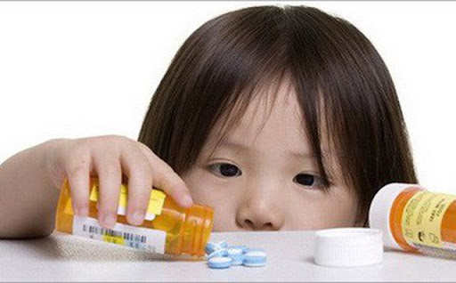
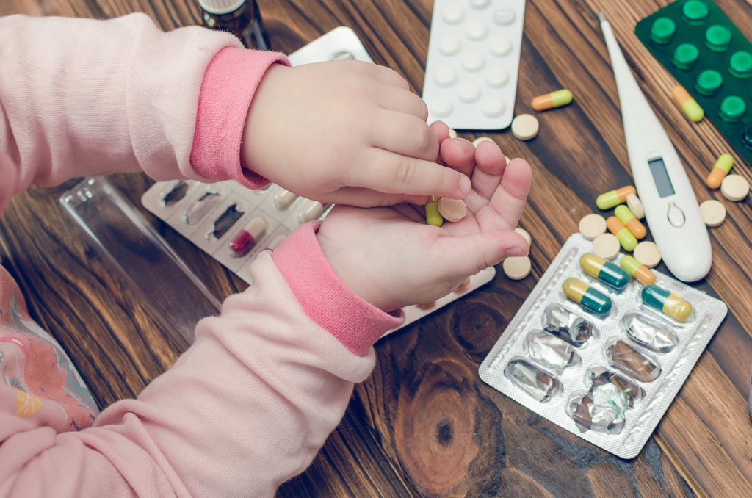
2. Những điểm cần chú ý khi phải dùng thuốc và tác hại của việc dùng thuốc không đúng cách, không đúng liều lượng.
2. Sử dụng sai thuốc nguy hiểm như thế nào?
c) Không chữa được bệnh, ngược lại có thể làm cho bệnh nặng hơn hoặc dẫn đến chết.
BACK

Slide 12
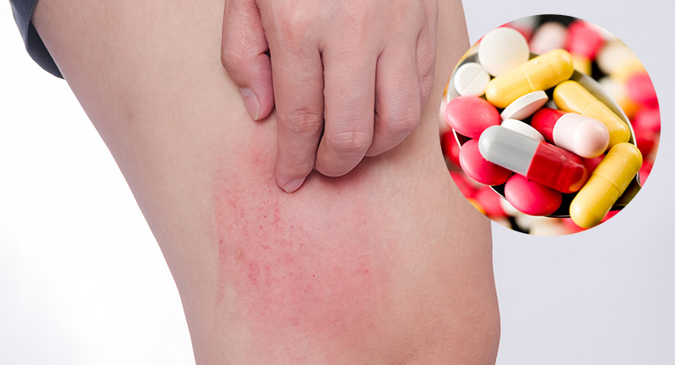
2. Những điểm cần chú ý khi phải dùng thuốc và tác hại của việc dùng thuốc không đúng cách, không đúng liều lượng.
3.Khi phải dùng thuốc, đặc biệt là thuốc kháng sinh cần chú ý điều gì?
a) - Tuân theo sự chỉ định của bác sĩ;
- Phải biết tất cả những rủi ro có thể xảy ra khi dùng thuốc đó;
- Phải ngừng dùng thuốc nếu thấy bệnh không giảm hoặc bị dị ứng…
Dị ứng thuốc
BACK

Slide 13
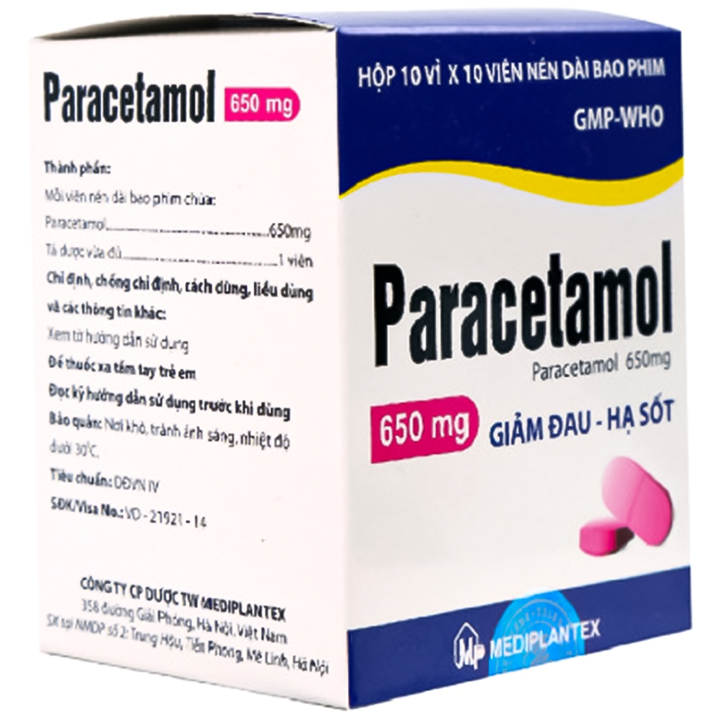
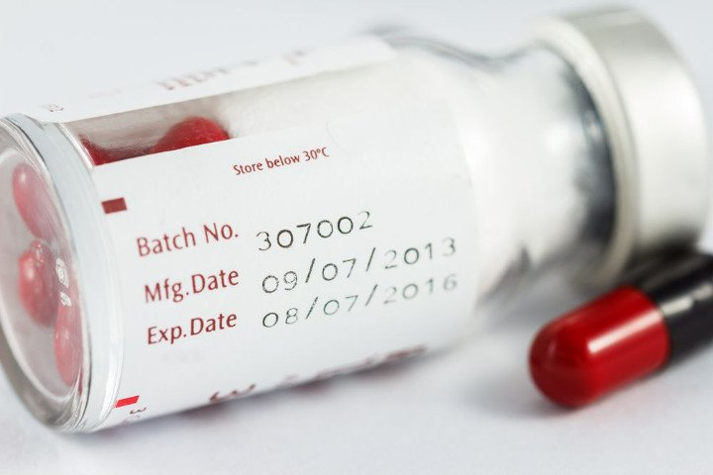
2. Những điểm cần chú ý khi phải dùng thuốc và tác hại của việc dùng thuốc không đúng cách, không đúng liều lượng.
4. Khi mua thuốc, chúng ta cần lưu ý gì?
b) Đọc kĩ thông tin in trên vỏ đựng và bản hướng dẫn kèm theo để biết hạn sử dụng, nơi sản xuất, tác dụng và cách dùng thuốc.

Slide 14
KẾT LUẬN
Chỉ dùng thuốc khi thật cần thiết, dùng đúng thuốc, đúng cách và đúng liều lượng. Cần dùng thuốc theo chỉ định của bác sĩ, đặc biệt là thuốc kháng sinh.
Khi mua thuốc cần đọc kĩ thông tin in trên vỏ đựng và bản hướng dẫn kèm theo (nếu có) để biết hạn sử dụng, nơi sản xuất (tránh thuốc giả), tác dụng và cách dùng thuốc.

Slide 15
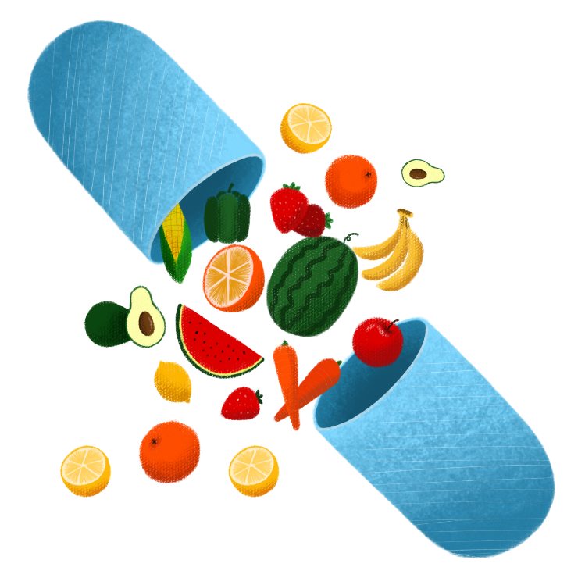
Cách sử dụng thuốc an toàn và tận dụng giá trị dinh dưỡng của thức ăn
0
3

Slide 16
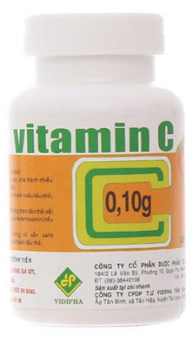


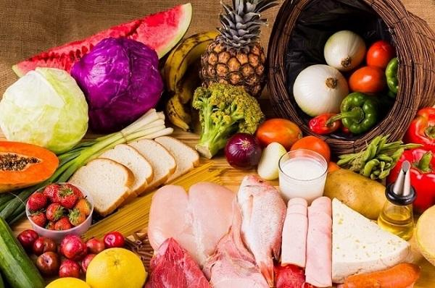
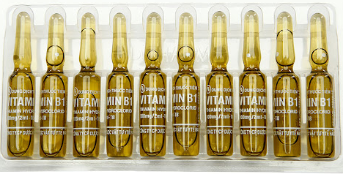
1. Quan sát và cho biết có mấy cách để cung cấp vi-ta-min cho cơ thể?
Hãy sắp xếp theo thứ tự ưu tiên để cung cấp vi-ta-min cho cơ thể:
Uống vitamin
Ăn thức ăn chứa nhiều vitamin
Tiêm vitamin

Slide 17
Qua bài này em hiểu ra điều gì?
Chỉ dùng thuốc khi thật cần thiết, dùng đúng thuốc, đúng cách và đúng liều lượng. Cần dùng thuốc theo chỉ định của bác sĩ, đặc biệt là thuốc kháng sinh.
Khi mua thuốc cần đọc kĩ thông tin in trên vỏ đựng và bản hướng dẫn kèm theo (nếu có) để biết hạn sử dụng, nơi sản xuất (tránh thuốc giả), tác dụng và cách dùng thuốc.

Slide 18
Chào tạm biệt các em

